Slide 1
Angel New APP
CKI板块简介

Slide 2

目录
CONTENTS
登录系统
旅客快捷接收
旅客信息修改
其他快捷指令

Slide 3
01
登录系统

Slide 4
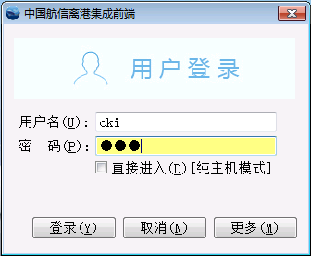
1.登录系统
Unified fonts make reading more fluent.
Theme color makes PPT more convenient to change.
Adjust the spacing to adapt to Chinese typesetting, use the reference line in PPT.
启动系统
开始菜单选择NEWAPP文件夹
进入ANGEL CKI
用户名与密码均为cki
Unified fonts makereading more fluent.
201X
06/01
07/22
08/20
09/11
Text here
Text here
Text here
Text here
请输入你想要的文本内容
……
请输入你想要的文本内容
……
请输入你想要的文本内容
……
请输入你想要的文本内容
……

Slide 5

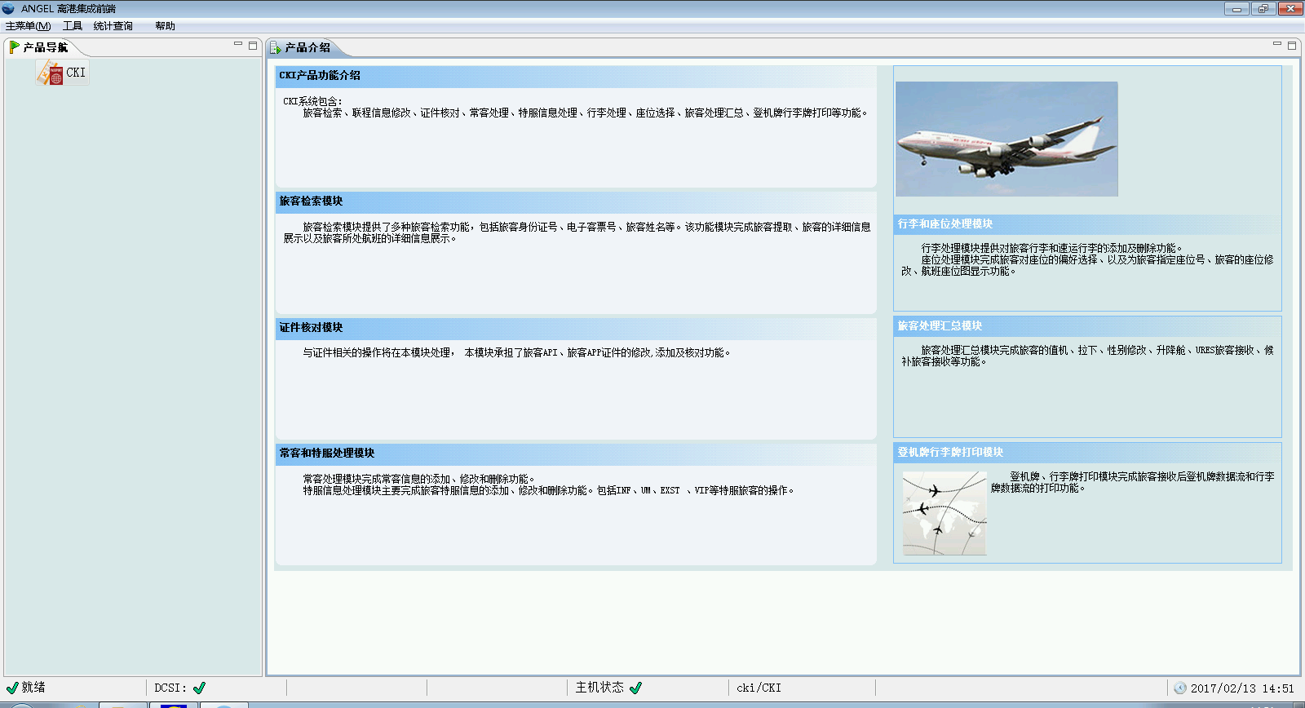
登录后进入产品导航界面，左侧显示CKI模块
Text here
Unified fonts make reading more fluent.
Theme color makes PPT more convenient to change.
Adjust the spacing to adapt to Chinese typesetting, use the reference line in PPT.

Slide 6
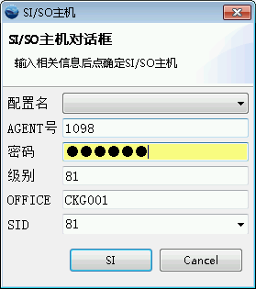
回车后，弹出SI主机对话框
在对话框中输入正确的AGENT号和密码，进入系统

Slide 7
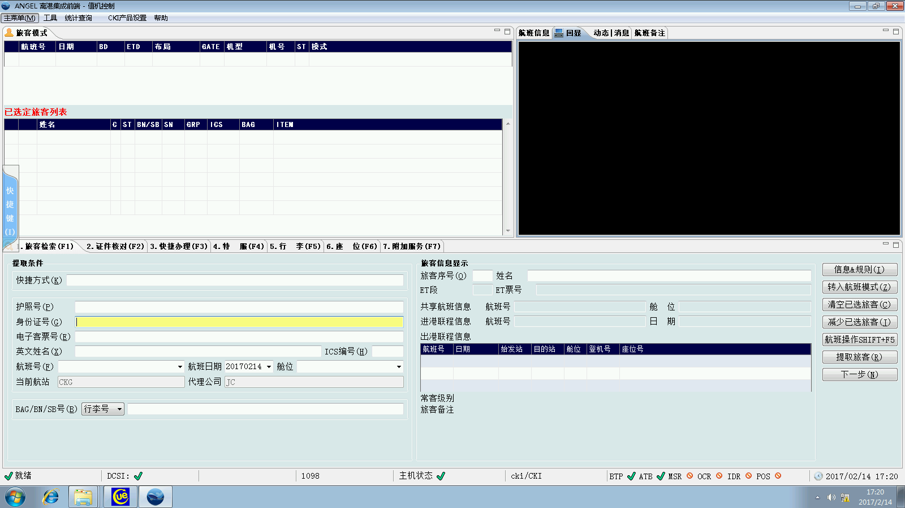
CKI主界面

Slide 8
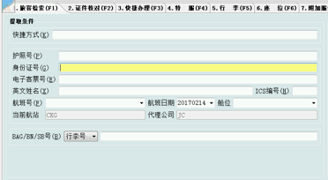
使用快捷键ALT+F输入航班号进入航班模式

Slide 9
02
旅客快捷接收

Slide 10
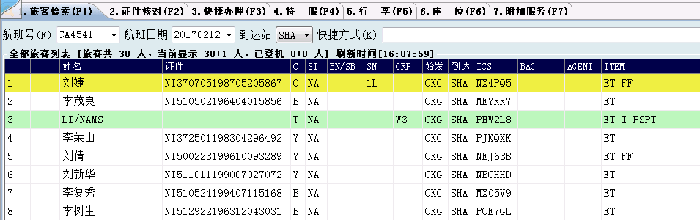
2.旅客快捷接收
默认显示未值机(NACC)旅客列表，快捷键Ctrl+1切换NACC,ACC,ALL旅客
使用快捷键ALT+K，输入旅客名字筛选条件

Slide 11
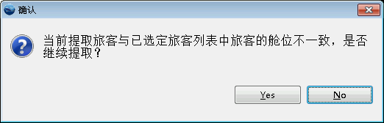
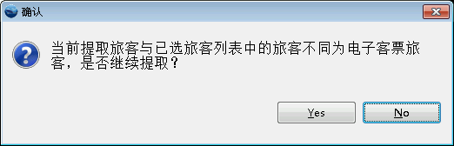
1. 上下箭头键进行光标移动
2. 空格键选中旅客至界面上半部已选定旅客列表
3. CTRL+W可以查看目前焦点所停留的旅客详细信息
4. 在PD列表中选中多名旅客的操作规则：不同目的地、不同舱位（F/C/Y，不含子舱位）、不同联程航段、ET与非ET的旅客、已接收与未接收旅客不能被同时空格选中。否则系统会给出提示，比如：

Slide 12

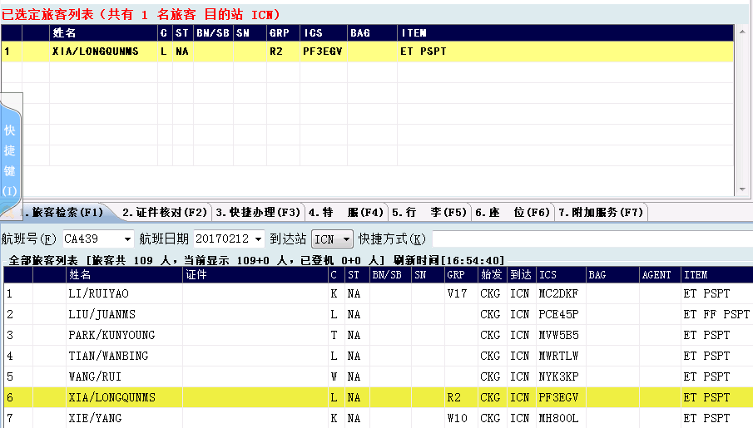
国际旅客推荐接收
Unified fonts make reading more fluent.
Theme color makes PPT more convenient to change.
Adjust the spacing to adapt to Chinese typesetting, use the reference line in PPT.
1.提取旅客
Unified fonts makereading more fluent.
201X
06/01
07/22
08/20
09/11
Text here
Text here
Text here
Text here
请输入你想要的文本内容
……
请输入你想要的文本内容
……
请输入你想要的文本内容
……
请输入你想要的文本内容
……

Slide 13
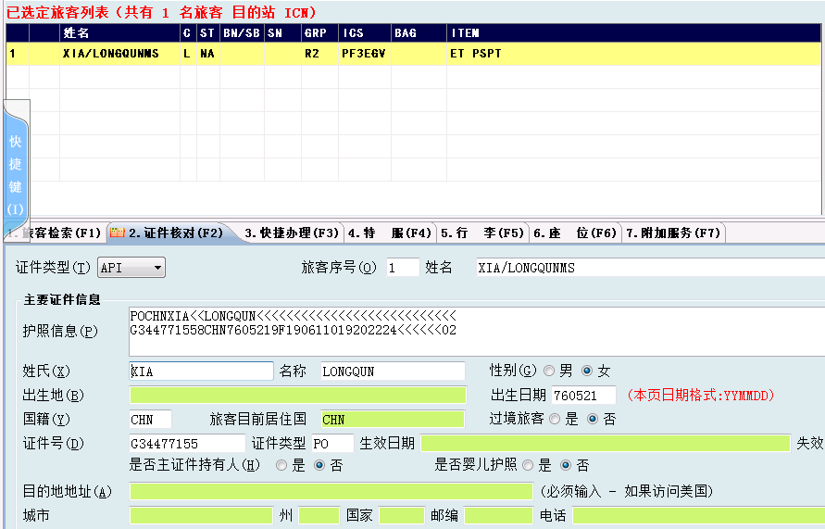
2. 按F2切换到证件核对页面，确认旅客护照信息或通过护照输入设备直接刷护照，确认后回车；ALT+T切换输入APP，确认后回车

Slide 14
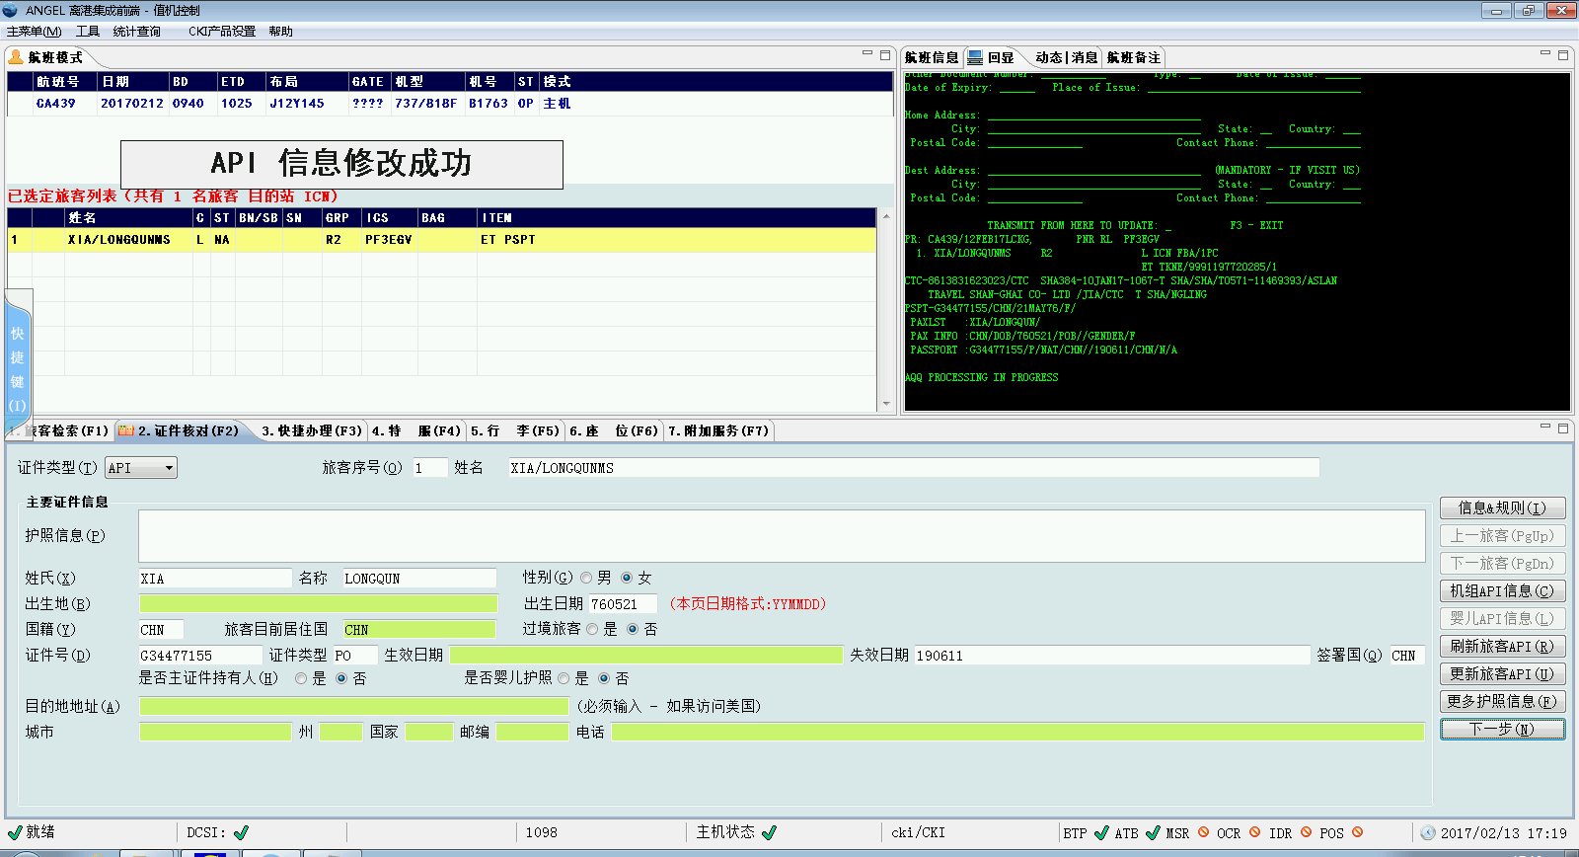
3. 提示API信息修改成功（APP同理），回车
注意：APP证件类型默认P0，需要把0删掉才可以验证APP

Slide 15
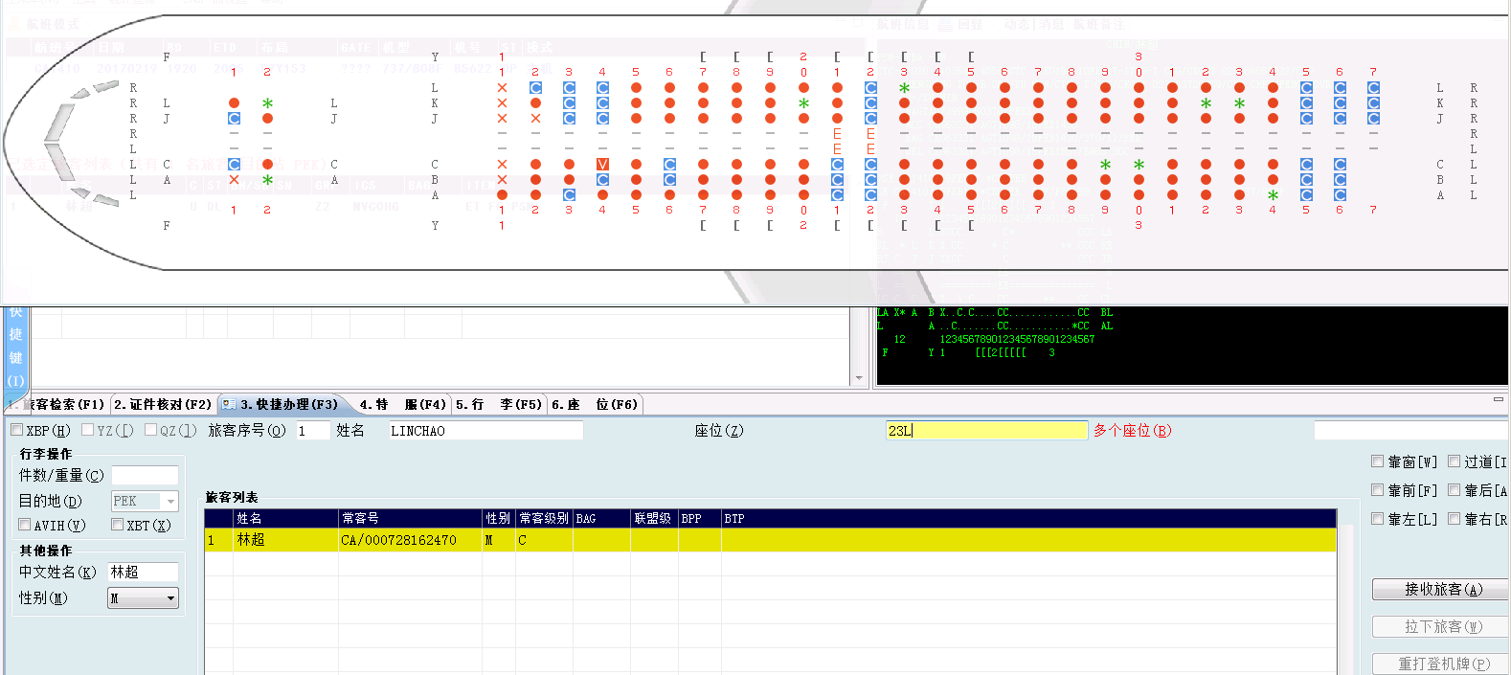
4. 为旅客安排座位，按下快捷键ALT+Z，可调出该航班座位图，输入座位信息，例如23L，回车保存
5. 为旅客加行李，按下快捷键ALT+C，输入件数/重量，回车保存
6. 快捷键回车或ALT+A接收旅客

Slide 16
03
旅客信息修改

Slide 17
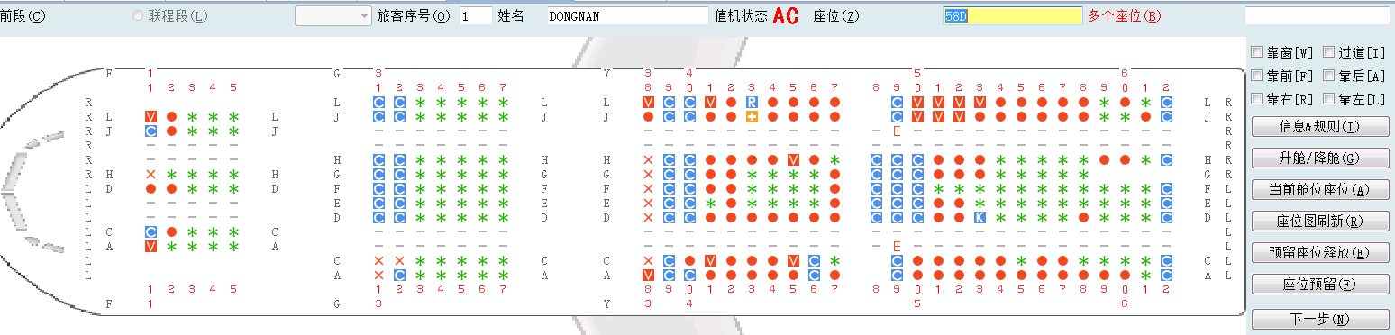
座位信息修改
3.1
1. 空格选中某一旅客
2. F6 到座位界面
3. 根据座位图输入修改座位号，回车
4. 已接收旅客修改座位并打出新的登机牌，未接收旅客会暂时保存该座位，本次接收结束时将打印出对应座位号（如果未接收，则放弃保存座位）

Slide 18
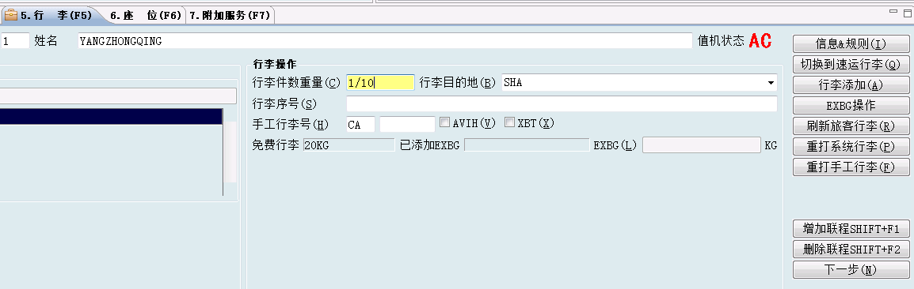
行李信息修改
3.2
添加行李
1. 选中一名旅客
2. F5切换到行李页面
3. 输入行李件数和重量，比如1/10
4. 按回车或ALT+A添加行李

Slide 19
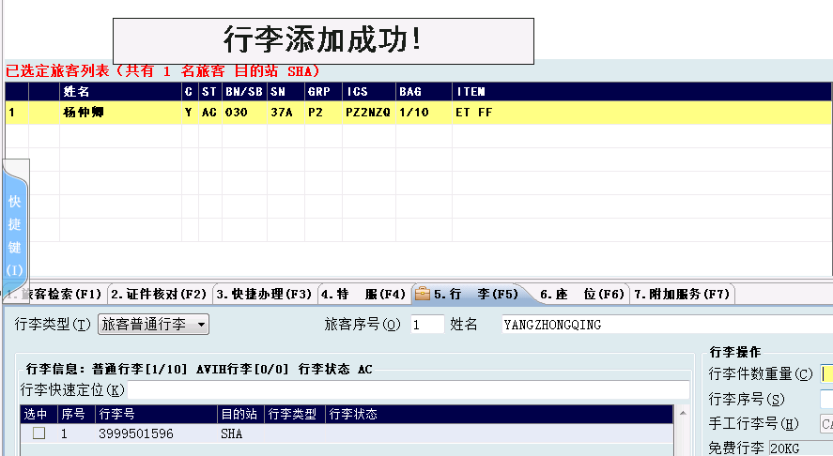
行李添加成功后，已选定旅客列表中会更新旅客的行李信息1/10，并且下方行李信息中会显示该行李的编号

Slide 20
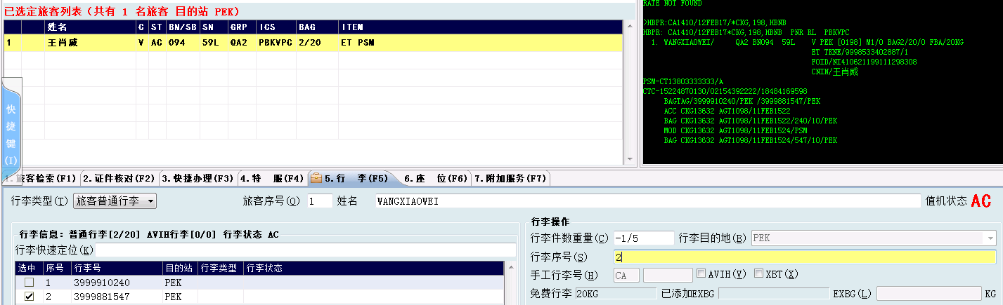
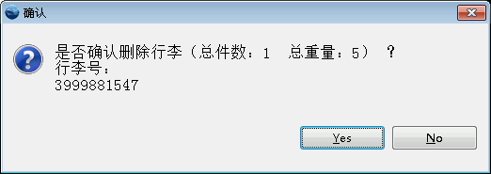
删除行李
1. 选中某一旅客，假设携带2/20公斤行李
2. F5 切换到行李页面
3. 希望减掉1件5公斤行李，在行李件数重量栏输入-1/5，行李序号2
4. 回车确认，系统会确认删除
的件数重量与行李号

Slide 21
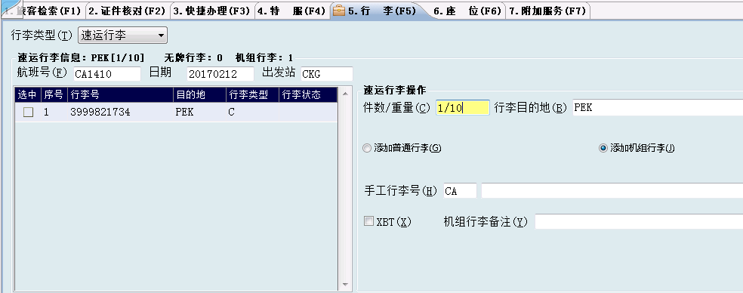
添加/删除速运行李
1. 不用选中旅客，F5 切换到行李页面
2. ALT+Q切换到速运行李界面，速运行李操作输入1/10
3. 回车确认接收，已有的速运行李会在左下列表中显示行李号
4. 删除速运行李方式与旅客行李相同

Slide 22
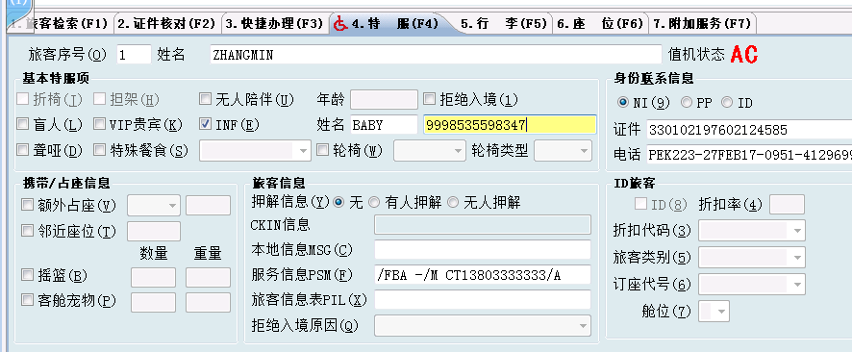
特服信息修改
3.3
1. 选中一名旅客
2. F4切换到特服页面
3. 通过对应快捷键修改特服信息，修改后回车或ALT+G保存特服信息；例如添加婴儿，快捷键ALT+E，后面空格输入婴儿的姓名和电子客票信息

Slide 23
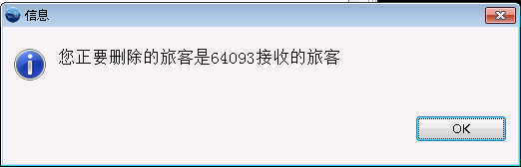
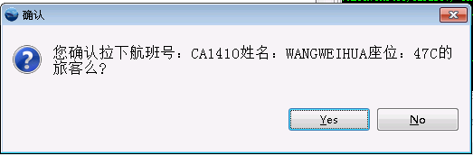
旅客拉下
3.4
对于已值机的旅客
1. 选中要拉下的旅客
2. 使用全局快捷键CRTL+DEL或在F3页面下按ALT+W拉下旅客
如果不是当前工号接收的旅客，会给出工号提示，之后确认旅客信息
对于带行李的已接收团队，当单独删除团队带行李旅客时，会提示是否删除行李，选择否的话行李将转移到团队的别的旅客（多名旅客同时接收，即使不在同一团队，行李同样按以上方式转移）

Slide 24
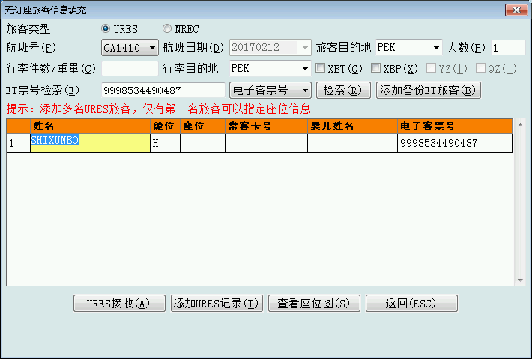
候补旅客接收
3.5
1. Shift+F4调出无订座旅客记录页面
2. 输入ET票号，ALT+R检索。检索过程跟ETKD检索一致，在弹出的EKTD界面光标上下选择正确的行程后空格选中，旅客信息自动会填入页面中（非ET旅客直接手工输入姓名、舱位信息等）

Slide 25
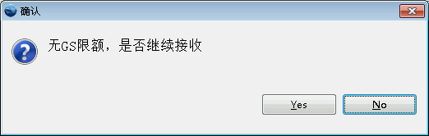

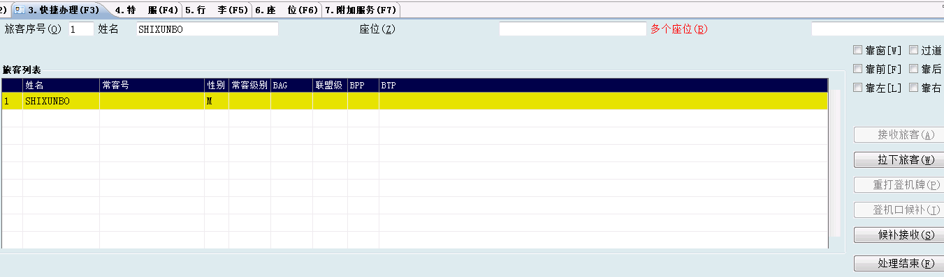
3. 如果有GS限额，快捷键ALT+A可以直接接收为URES；如果没有GS限额，则会给出提示，继续接收旅客变为SB状态
当有GS限额时，SB旅客可在F3页面候补接收

Slide 26
04
其他快捷指令

Slide 27
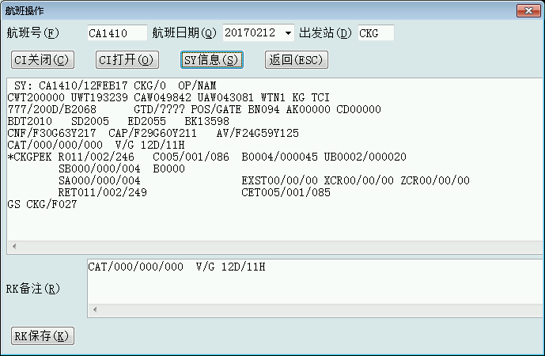
航班结载操作
SHIFT+F5 调出航班操作界面。页面中会显示当前航班SY信息，可以对航班做CI关闭和CI打开

Slide 28
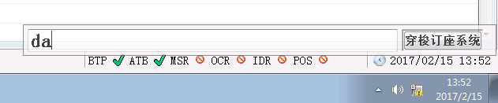
自由指令：全局快捷键F10
程序提供自由指令窗口，可在其中使用主机指令对航班、旅客进行操作
级别允许的情况下也可以穿梭到订座系统查询航班；开启F10窗口时其他快捷键均失效，按ESC键可以关闭

Slide 29
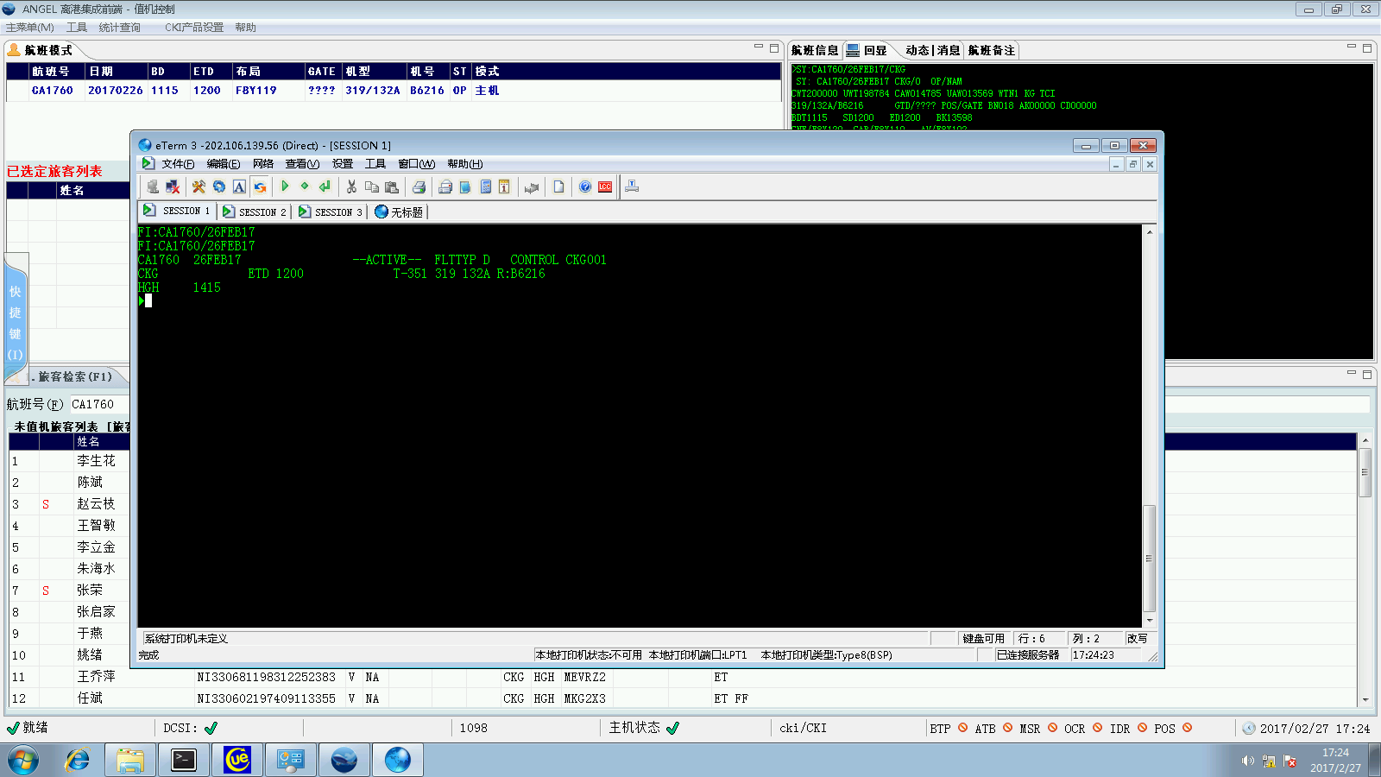
调用eTerm界面：CRTL+SHIFT+F9
程序提供调用显示eTerm界面，可以支持tim等全屏指令的输入，使用后ALT+Tab切换回即可。

Slide 30
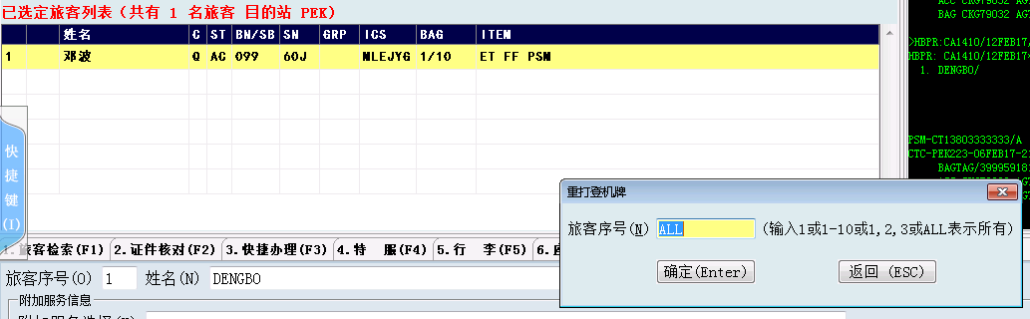
重打登机牌：全局快捷键F8
选中一名或多名已值机旅客，在任意位置按下F8，输入旅客序号后，重打旅客登机牌

Slide 31
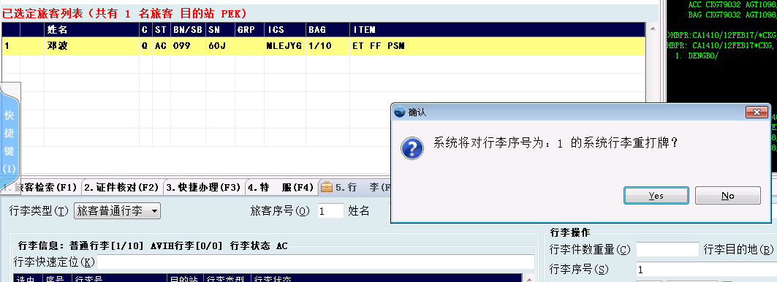
重打行李牌：
选中一名或多名已值机带行李旅客，F5切换到行李页面，在行李序号框中输入需要重打的行李牌序号后（不输入默认重打所有行李牌），按ALT+P，回车重打旅客行李牌

Slide 32
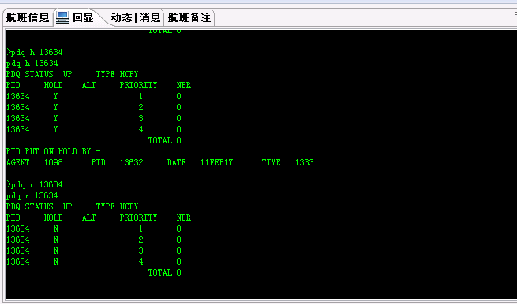
放Q：全局快捷键CRTL+Q
程序自动对登机牌行李牌打印屏做PDQ指令放Q，一般用于旅客接收后不打牌等异常情况下

Slide 33
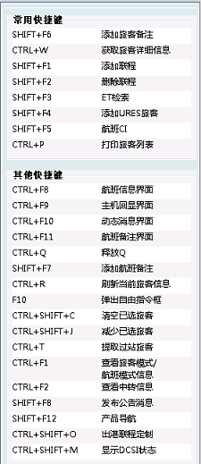
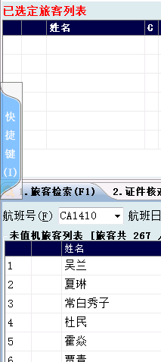
其他功能：
程序最左侧有快捷键提示窗口，快捷键ALT+I展示，里面有一些常用快捷键的说明，按下ESC键关闭窗口

Slide 34
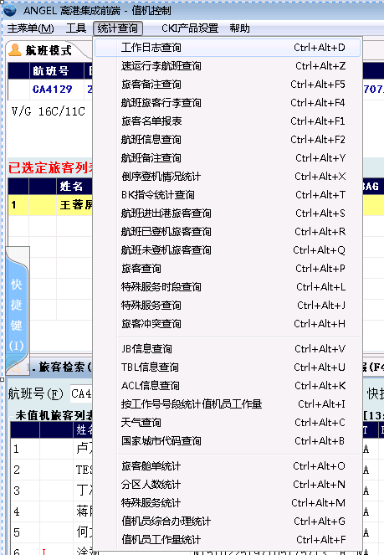
统计报表
程序提供大量的统计报表功能，ALT+M切换到主菜单，然后按右方向键切换到统计查询标签，可以根据需要进行查询

Slide 35
THANKS

